Slide 1

^{PREZENTACJA DLA KLASY 3 SP}
^{DO LEKCJI 27}
CZYM JEST MSZA ŚWIĘTA?

Slide 2
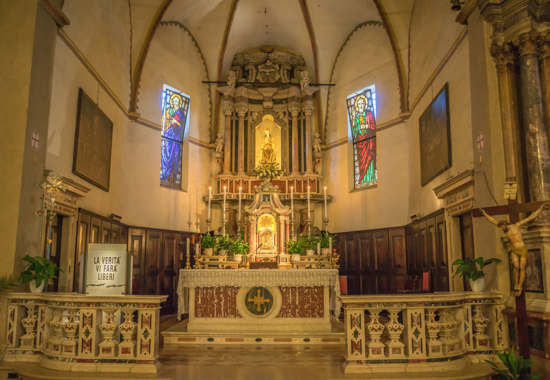

^{CZYM JEST MSZA ŚWIĘTA?}

Slide 3
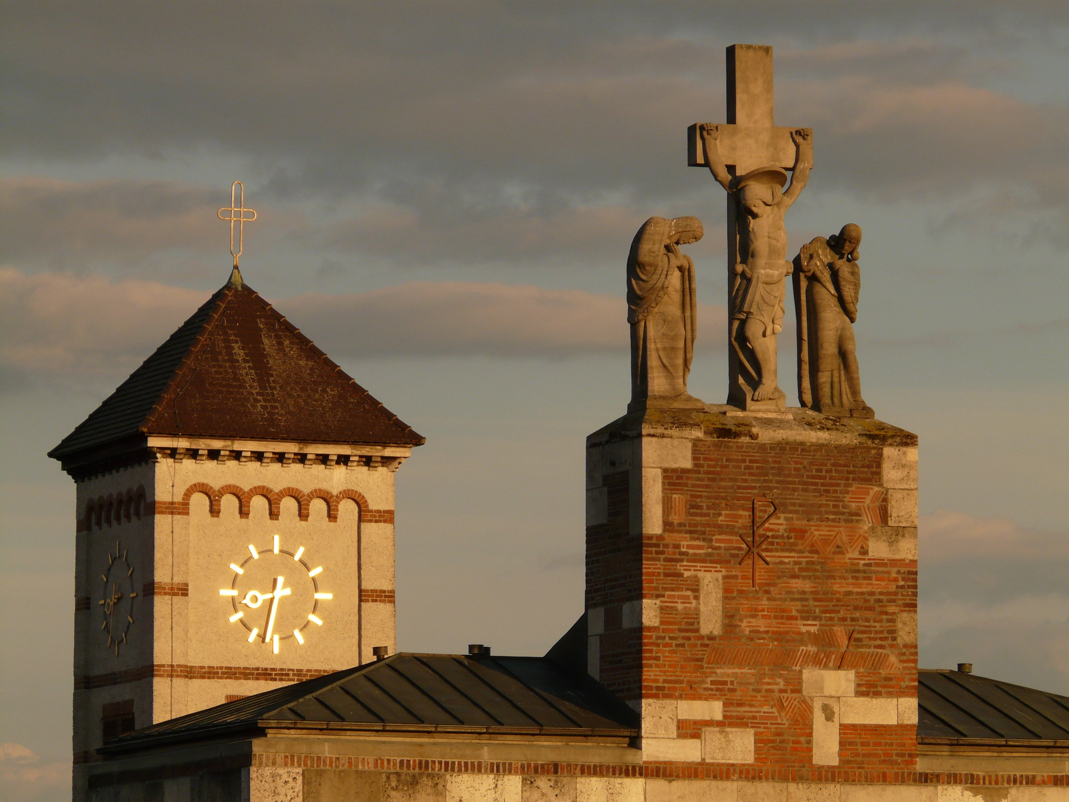
^{Od najdawniejszych czasów,}
jak czytamy w Starym Testamencie, ludzie składali Bogu ofiary. Przenieśmy się zatem kilka tysięcy lat wstecz…
1

Slide 4
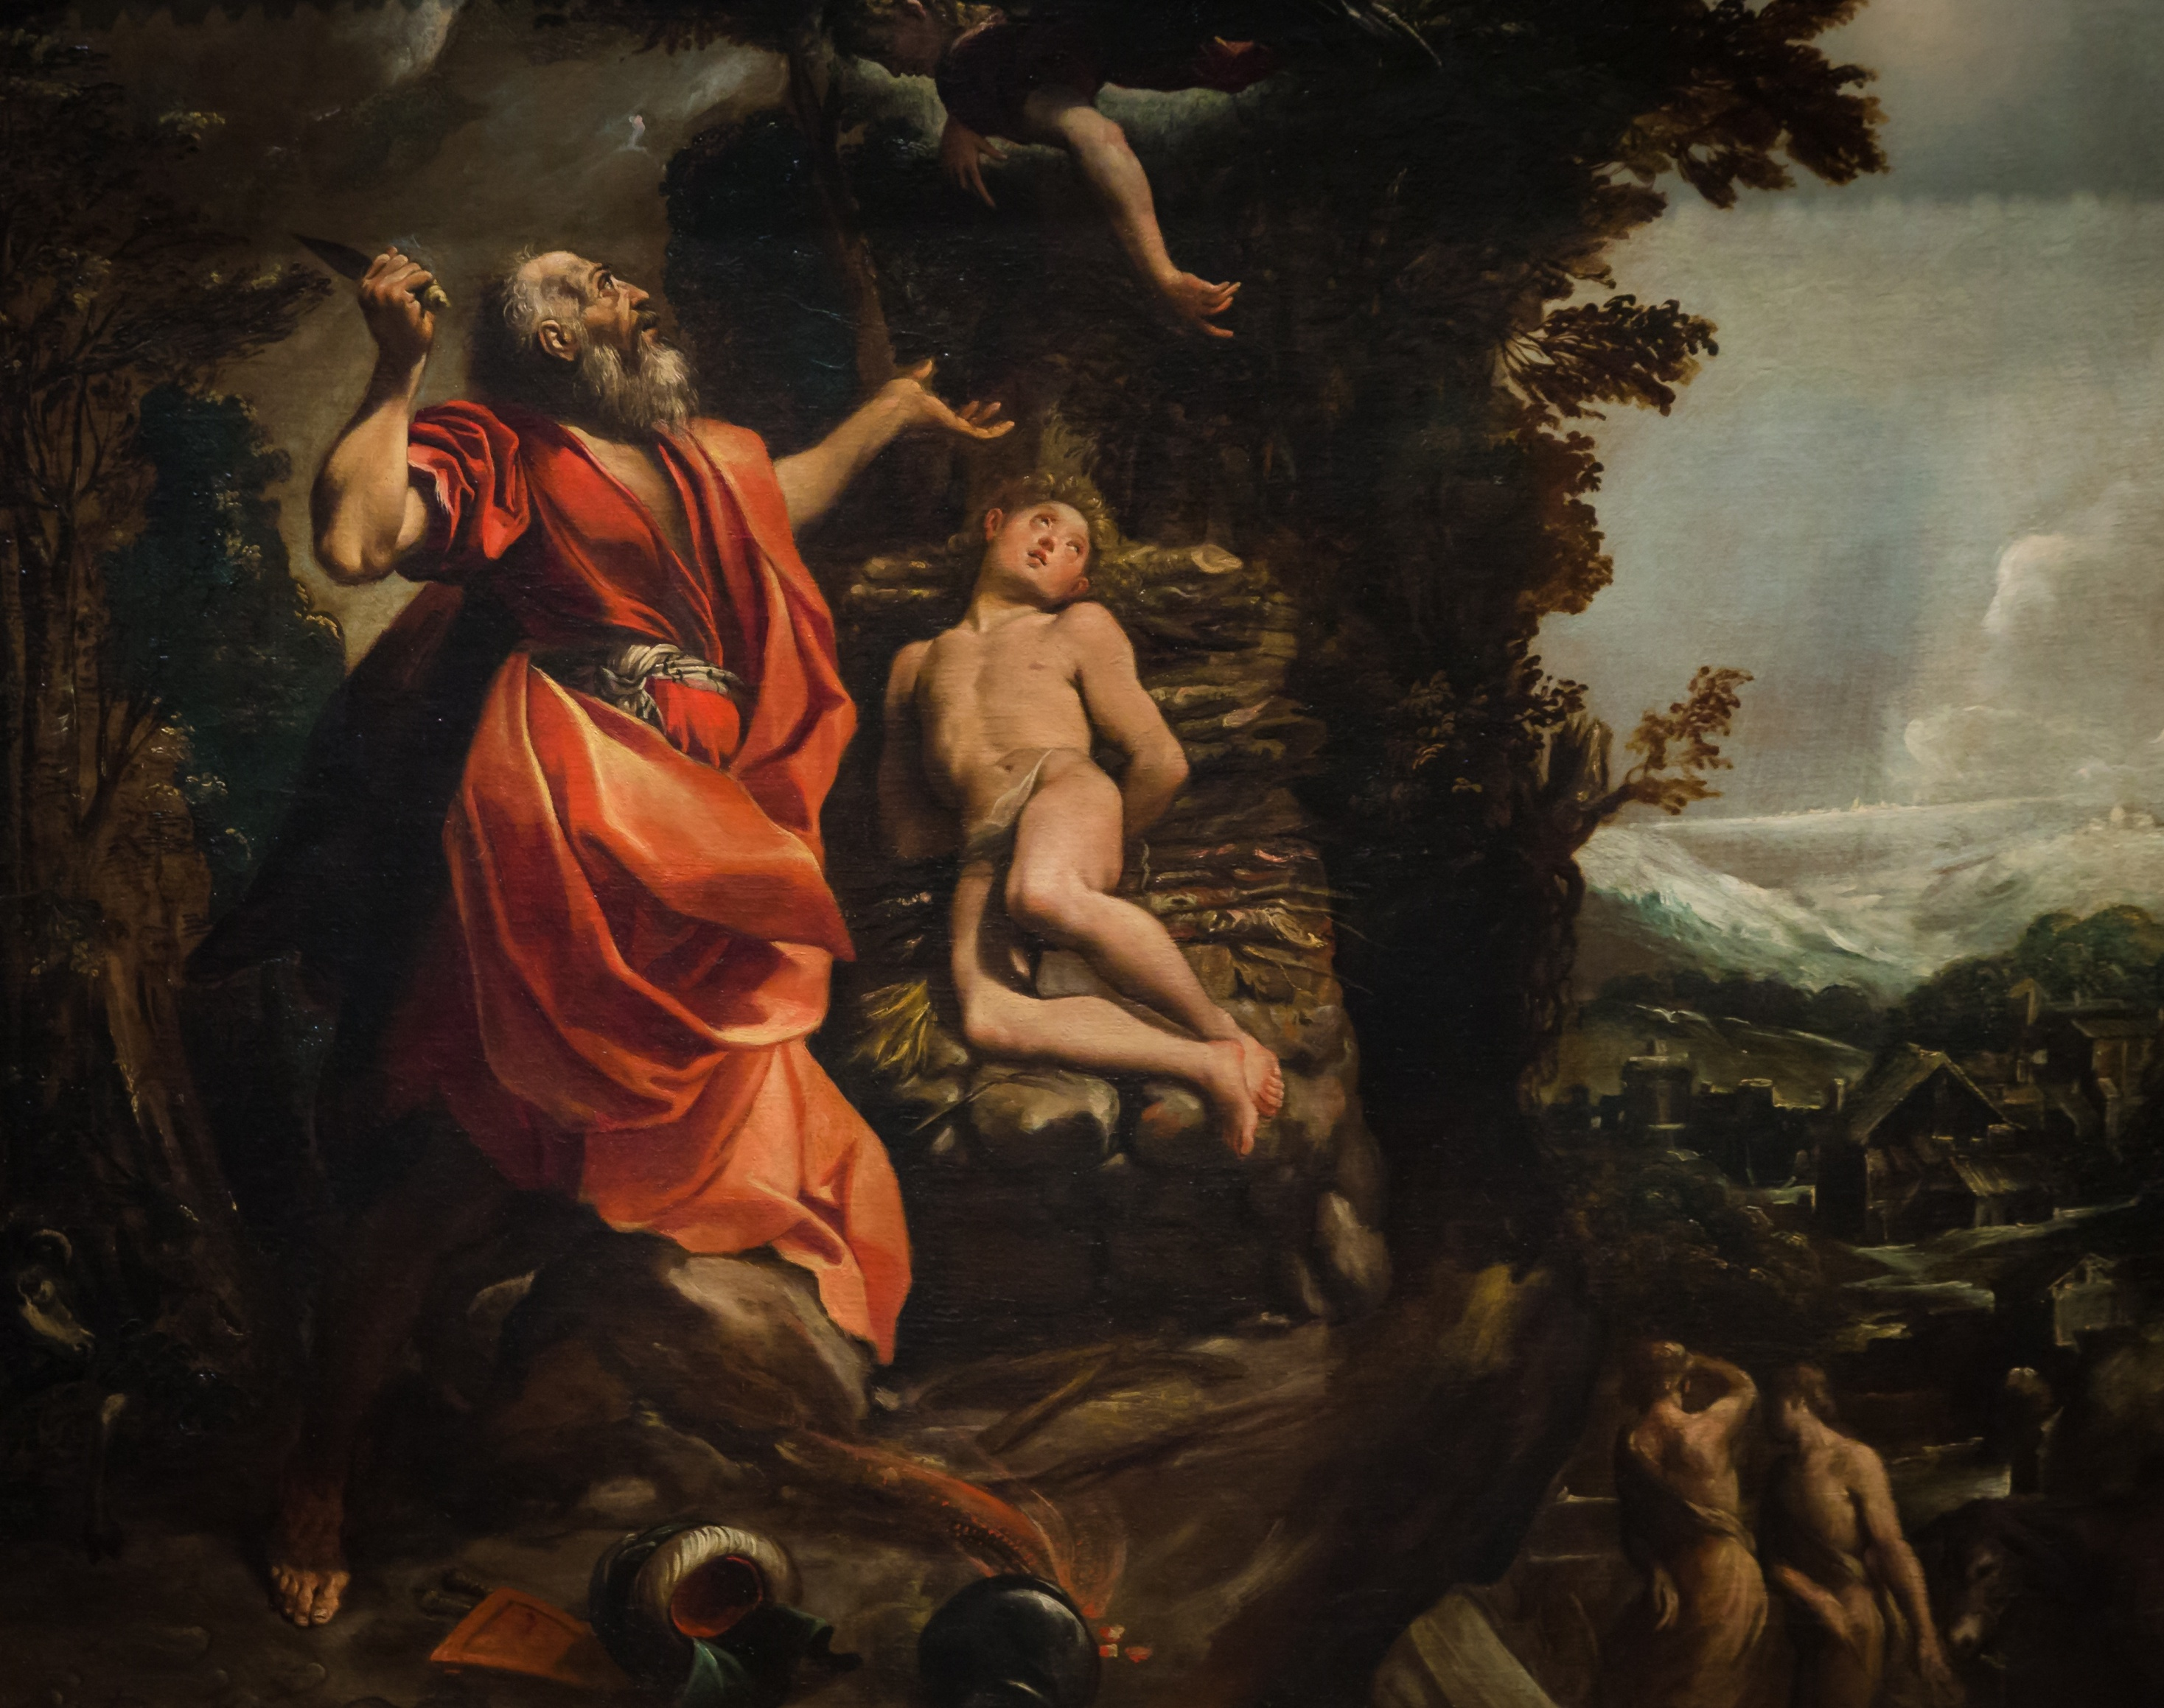
Sprawiedliwy Abel, patriarcha Abraham, Mojżesz i kapłan Melchizedek – składali Bogu ofiary, ale nie były one doskonałe.
2

Slide 5
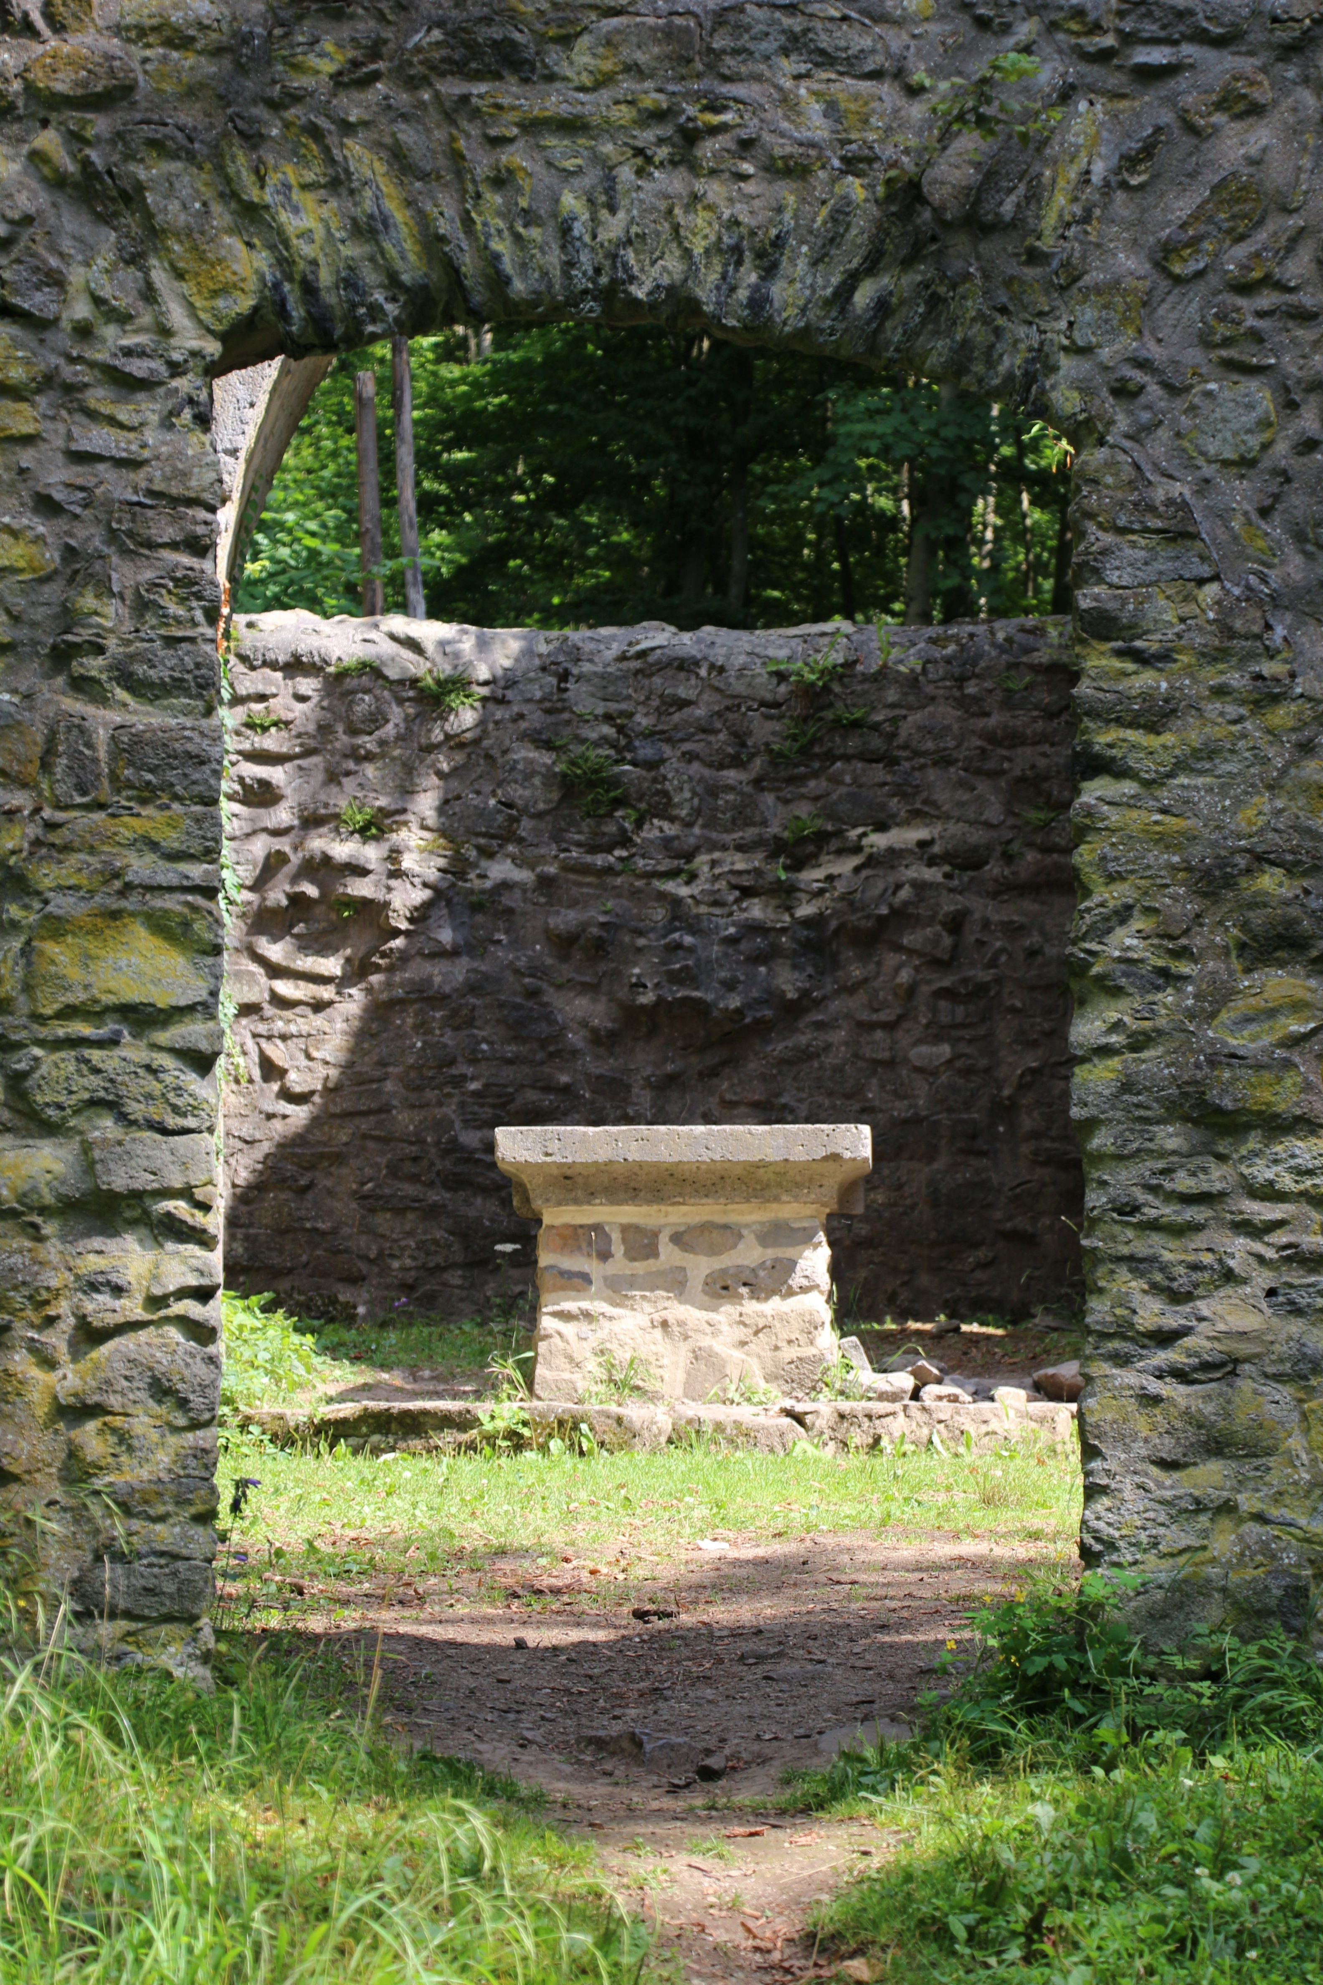
Do złożenia ofiary potrzebny był kapłan, baranek i ołtarz.
3

Slide 6
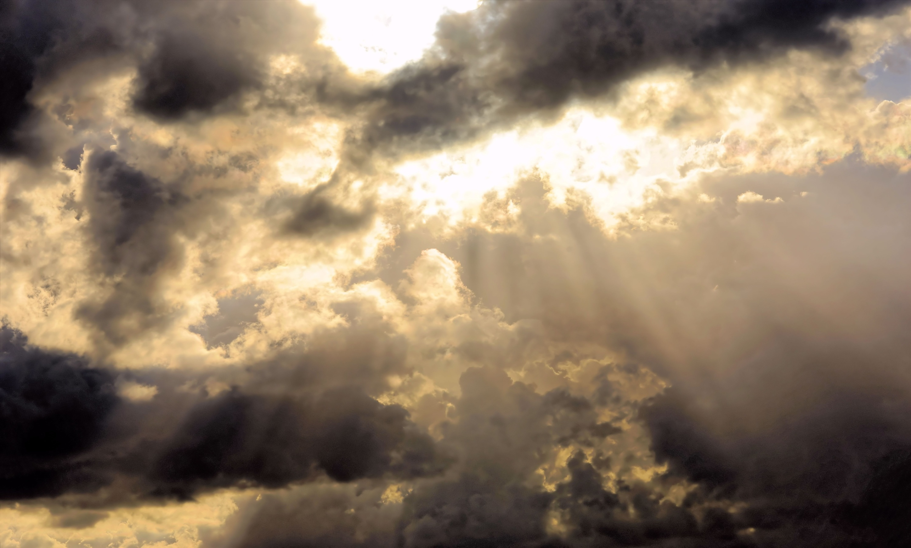
„Gdy jednak nadeszła pełnia czasu, zesłał Bóg Syna swego, zrodzonego z niewiasty, zrodzonego pod Prawem, aby wykupił tych, którzy podlegali Prawu, byśmy mogli otrzymać przybrane synostwo”. Ga 4,4
4

Slide 7
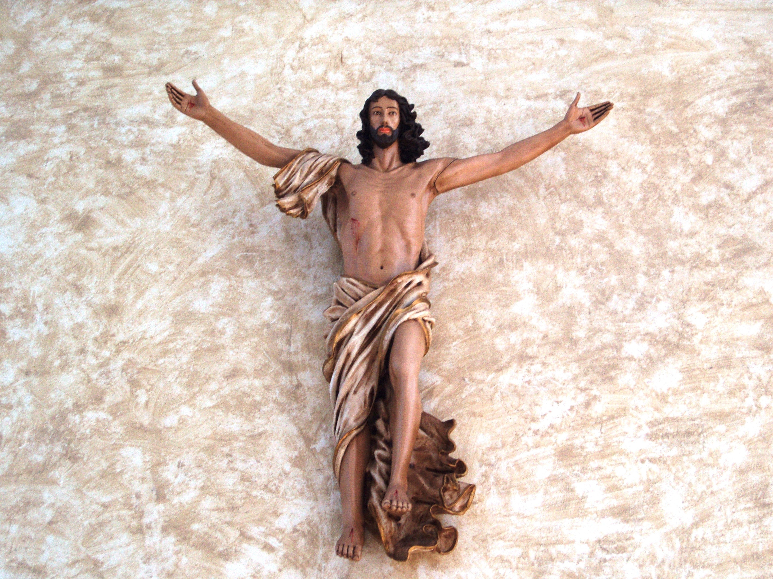
Jezus, idąc na śmierć krzyżową, wziął na siebie grzechy wszystkich ludzi. Przez swoją śmierć na krzyżu ofiarował siebie Bogu Ojcu i złożył ofiarę za nasze grzechy. Sam stał się kapłanem, ołtarzem i ofiarą.
5

Slide 8
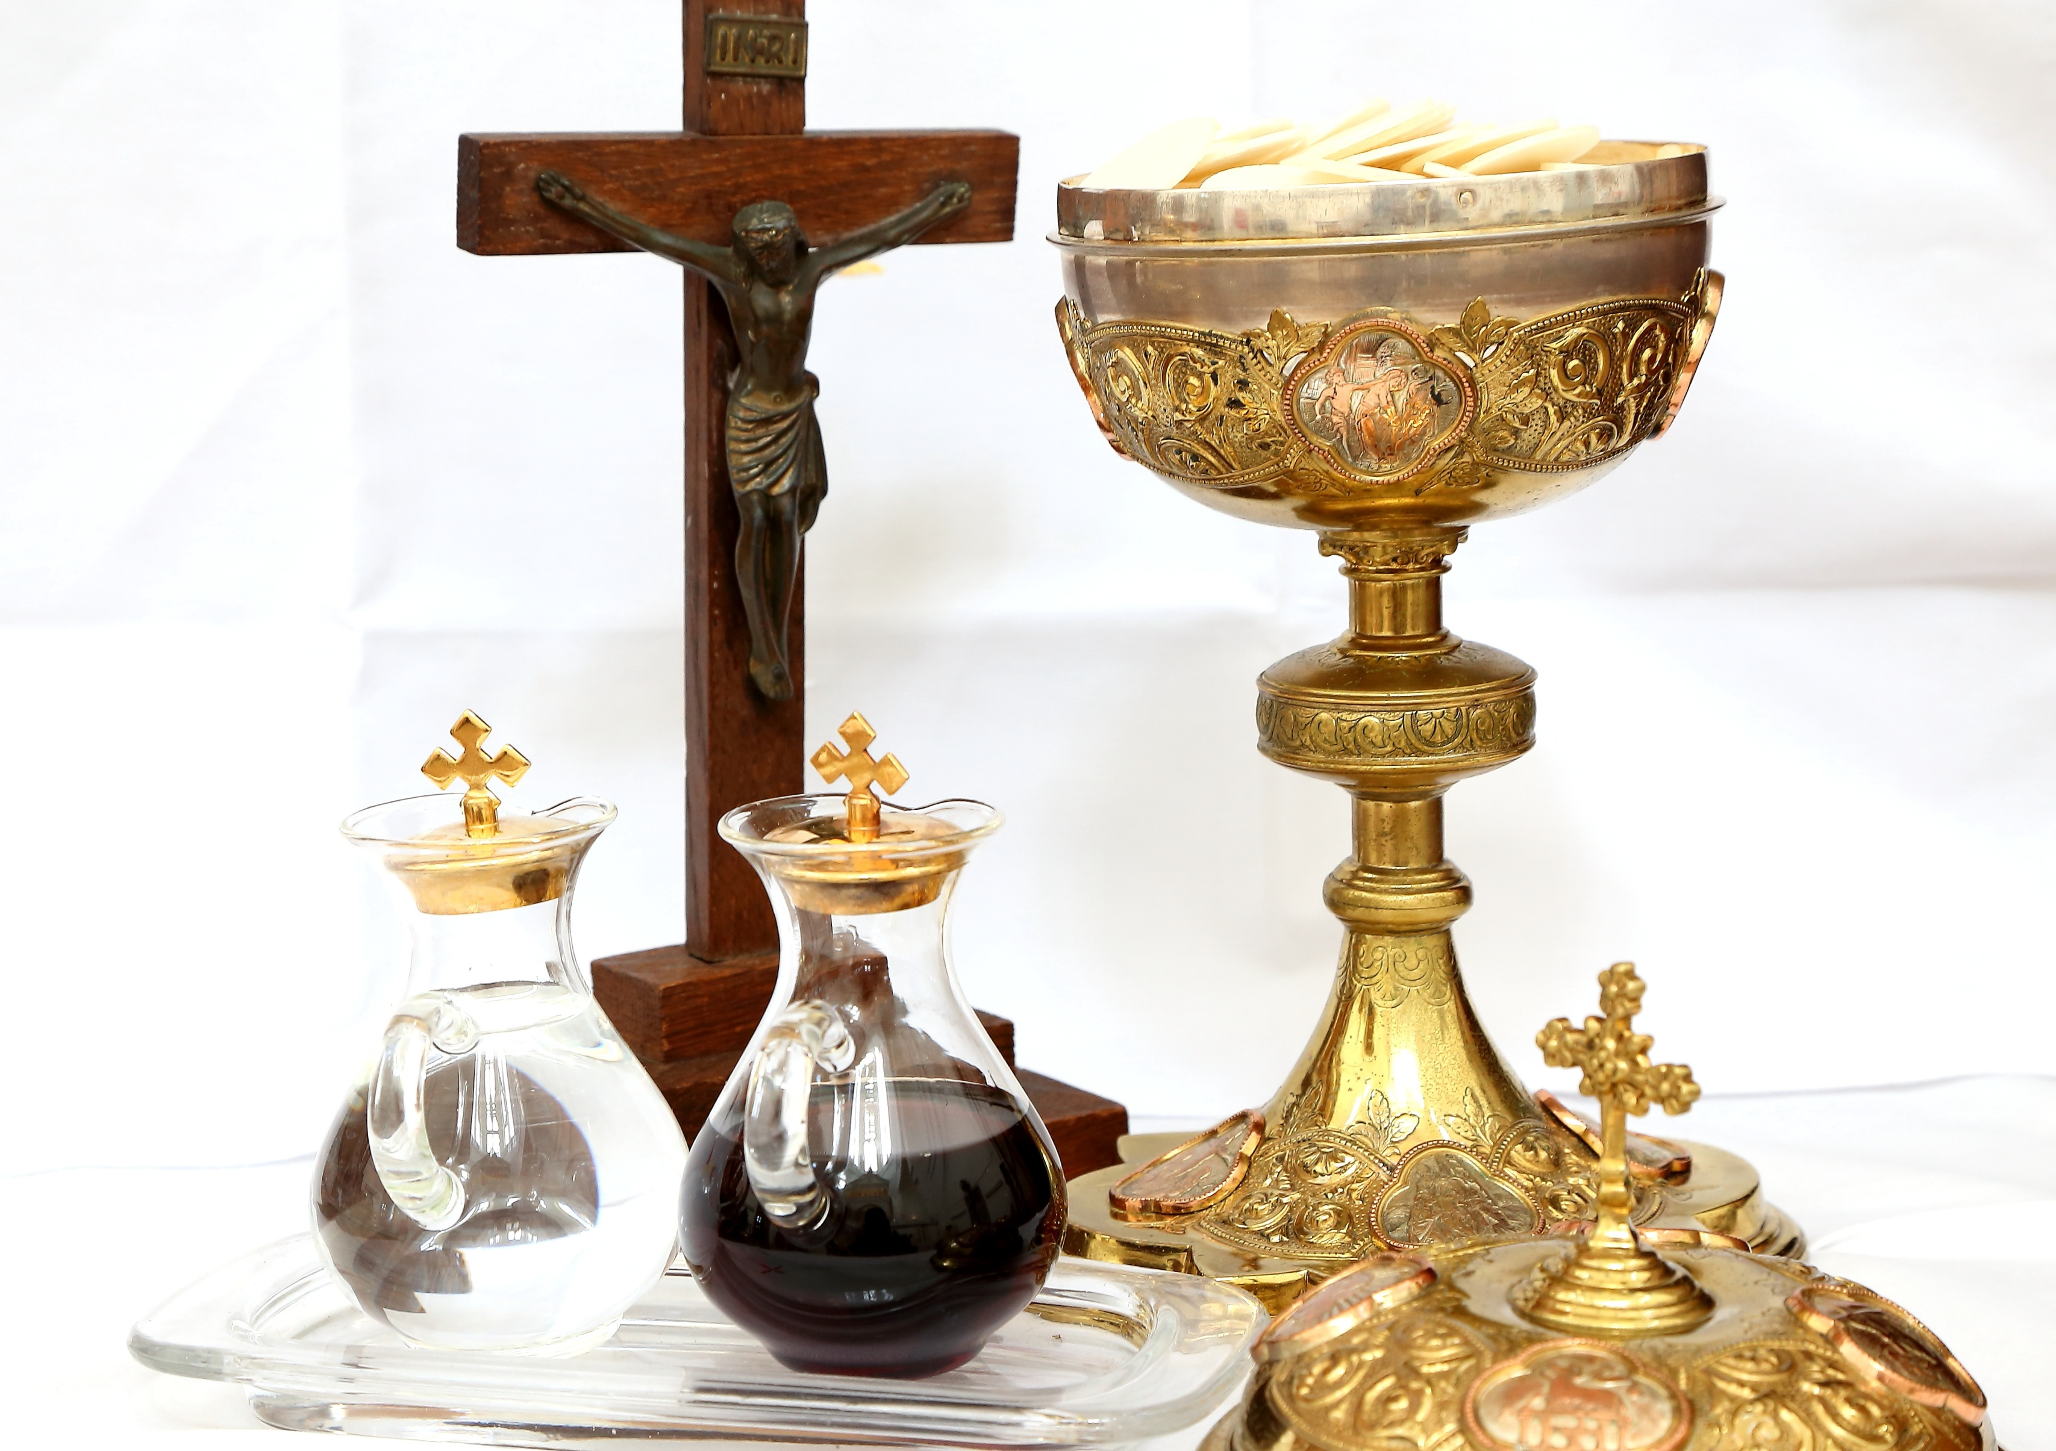
Msza święta jest bezkrwawą ofiarą Zmartwychwstałego Chrystusa.
6

Slide 9
^{BIBLIOGRAFIA}
Przyjmujemy Pana Jezusa. Podręcznik dla klasy trzeciej szkoły podstawowej, red. ks. prof. J. Szpet, D. Jackowiak. Wydawnictwo Święty Wojciech, Poznań 2013, s. 72-75.
Przyjmujemy Pana Jezusa. Poradnik metodyczny. Trzecia klasa szkoły podstawowej, red. ks. prof. J. Szpet, D. Jackowiak. Wydawnictwo Święty Wojciech, Poznań 2013, s. 129-133.
^{FOTOGRAFIE}
^{pixabay.com}
7

